Slide 1
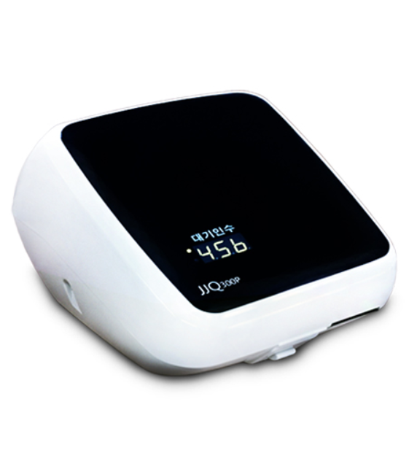
스마트 대기 관리시스템
(Smart standby management system )
물건을 구해조
2013156020 박병현
2015150052 장태홍
2015152047 백승제

Slide 2
01
졸업 연구 개요
02
관련 연구 및 사례
03
시스템 구성도
04
시스템 수행 시나리오
05
개발 환경 및 개발 방법
06
업무 분담
07
종합 설계 수행 일정
08
필요 기술 및 참고 문헌

Slide 3
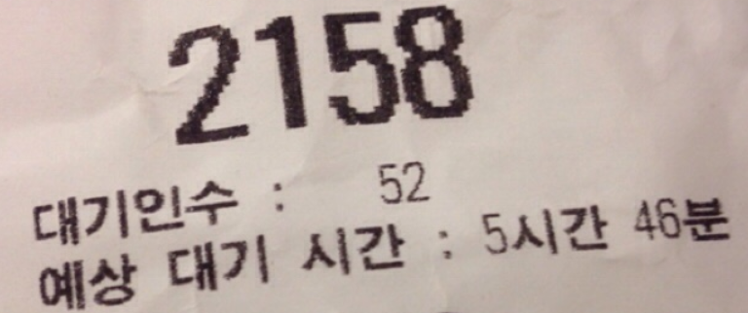

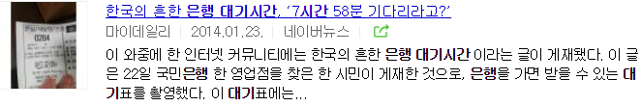
01 졸업 연구 개요
출처 : 한겨례
출처 : 네이버 뉴스
출처 : 네이버
연구 개발 배경
은행 및 병원을 비롯한 다수의 인원이 많이 대기 하고 있는 곳에는
항상 혼잡하고 자리가 부족
필요 업무를 하기 위해 대기함으로써 낭비되는 시간이 발생
업무를 위해 방문하기 직전까지, 대기 인원이 어느정도 있는지 알 수가 없음
Notes:
졸업 연구 개요 :
http://www.hani.co.kr/arti/economy/finance/738607.html (출처 : 한겨례) <- 대기 시간동안 다른 활동 할 수 있게 끔 은행 탈바꿈
http://www.mydaily.co.kr/new_yk/html/read.php?newsid=201401230822285520&ext=na (네이버 뉴스 – 마이 데일리)

Slide 4
연구 개발 목표
은행 및 병원 방문 전에 WEB App을 통해
대기 인원을 확인하고 예약할 수 있는 시스템 개발
사용자의 편리함을 위해 Application과 WEB App을 연동하여 스마트폰을 이용해 시스템을 이용할 수 있도록 함
대기 시 발생하는 시간을 활용하기 위해 대기 번호와 잔여 시간을
확인 받고 개인의 시간을 유연하게 사용할 수 있도록 함
연구 개발 효과
대기 잔여 시간을 확인함으로써 대기 시간을 여가 시간으로 활용 가능
대기함으로써 발생하는 낭비 시간을 감축 및 편의성 증가
편의성 증가에 따른 다수의 인원이 대기하는 모든 곳에서
상업적 이용이 가능함

Slide 5
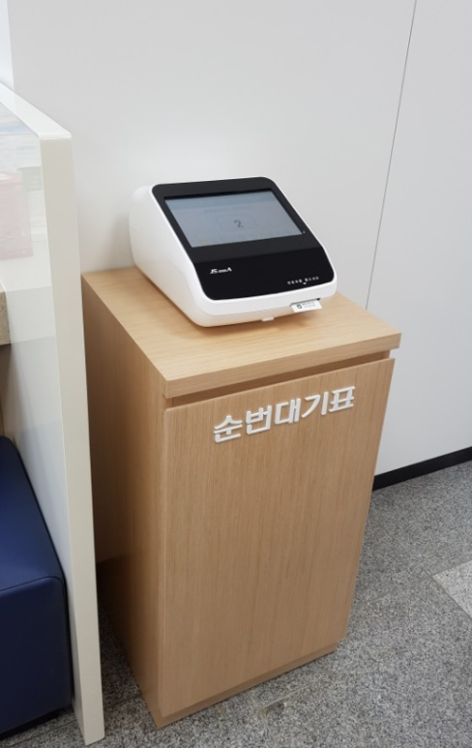
02 관련 연구 사례
순번 대기 시스템
기능
- 순번 시스템을 통해 사용자의 대기 번호를 확정
- 사용자의 앞 번호 대기 인원수를 확인 가능
보완점
대기 번호 확정이 가능하여 사용자의 순서를 정해주지만
대기 인원이 많을 경우, 장시간 대기 해야 하는 문제 발생
- 실시간으로 대기 시간을 확인할 수가 없음
관련 자료
윤영수. (2013). 고객의 대기시간을 고려한 은행 창구직원 및 ATM기기의 효율적 운용방안. 산업경제연구, 26(5), 2253-2273.

Slide 6
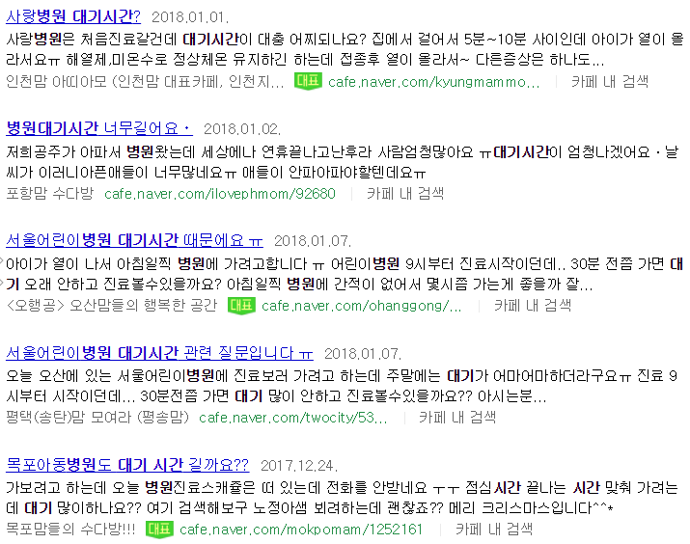
02 관련 연구 사례
네이버 : 병원 대기시간 search 결과
문제점
많은 병원의 대기 시간이 평균 1시간으로서 병원 이용자들이 불만을 가지고 있음
3~5분의 진료를 받기 위해 1시간의 시간을 기다리는 것은 비효율
해결점
예상 대기 시간과 알람 시스템, 온라인 예약 시스템을 이용하면
비효율적인 대기 시간을 단축함으로써 문제들을 해결할 수 있음
관련 자료
https://blog.naver.com/handcli/30076582051 - 종합병원 2시간 대기하고 겨우 3분 진료 '문제'

Slide 7
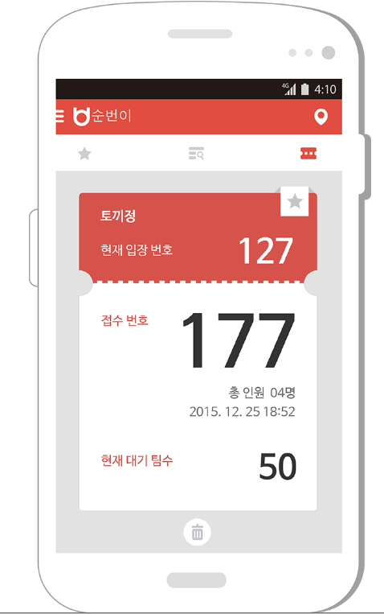
02 관련 연구 사례
순번 대기 어플 - 순번이
기능
- 매장 방문 없이 앱으로 접수 및 매장 정보 조회
실시간 대기 인원 정보를 조회 가능
입장 순서가 다가 올 경우 자동 알림
보완점
대기 손님이 없는 경우에도 어플을 사용해야 함
적은 제휴 매장으로 인한 낮은 어플 필요성
관련 자료
https://besuccess.com/2016/04/nowait-2/ - 음식 순번 대기 어플‘노웨이트(NoWait)’
https://soonbuny.com/#how_to_use – 매장 순번 대기 어플‘순번이＇
Notes:
대기 손님이 없는 경우, 우리 아이디어는 온,오프로 둘다 사용가능
제휴 매장이 적은 문제점은 우리는 은행이나 병원임으로 어플 필요성 높음

Slide 8




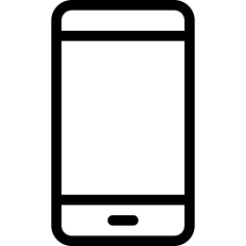

03 시스템 구성도
서버
암호 데이터 생성 및 중앙처리
아두이노(무인함)
Web-App
물품등록
물품제어
물품조회
물품보관
사용자
물품 매칭
물품수령
App
서비스
제공
데이터베이스
System

Slide 9
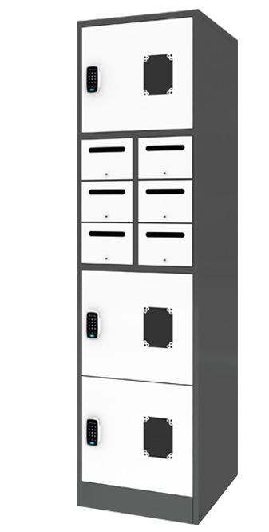


04 시스템 수행 시나리오
무인함 수행 시나리오
① 제품 보관
⑤ 제품 수령
⑥ 수령 여부 전송
④ 비밀번호 전송
판매자
구매자
③ 서버내 비밀번호 생성
② 보관여부 전송

Slide 10
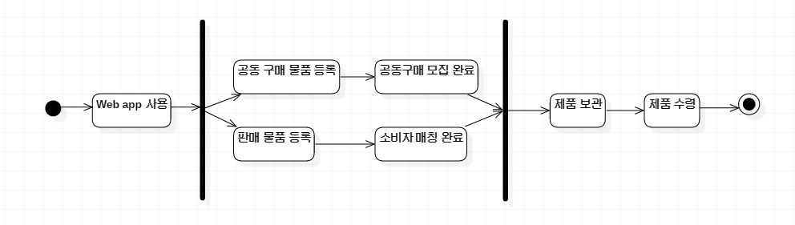
03 시스템 수행 시나리오
전체 시스템 수행 시나리오
시스템 활동 다이어그램

Slide 11
03 시스템 수행 시나리오
전체 시스템 수행 시나리오
1. App 시작 시, 사용을 위해 로그인 필요
1.1 계정이 없는 경우, 새로운 계정을 생성
2. 로그인시 화면 우측 상단의 판매,구매 목록 선택
3. 판매 및
4. 선호 물품 구매자와 매칭을 하면

Slide 12
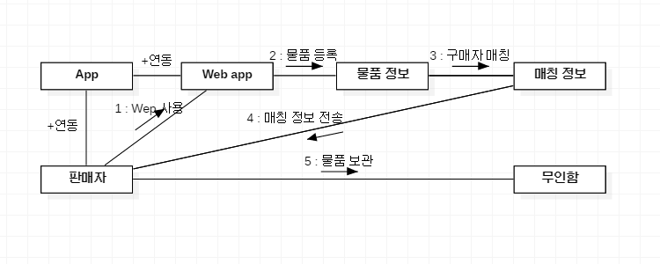
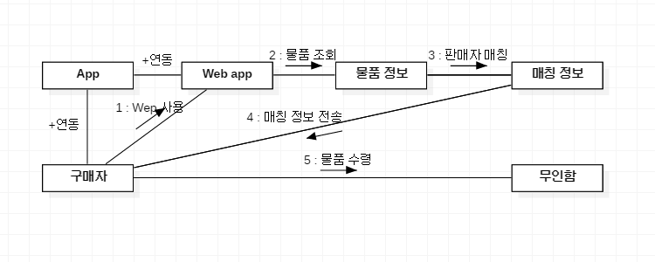
03 시스템 수행 시나리오
상세 시스템 수행 시나리오
판매자 통신 다이어그램
구매자 통신 다이어그램

Slide 13
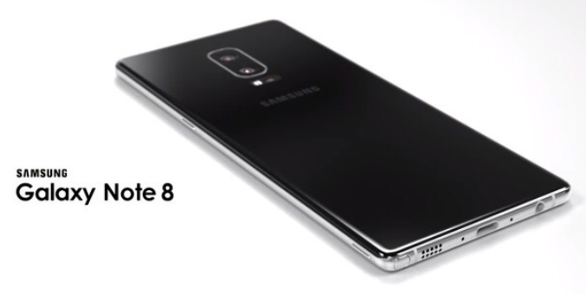
05 개발 환경 및 개발 방법
본 시스템은 스마트폰을 통해 제공하는 서비스로서 범용적으로 사용하는
Android Studio 를 사용하여 어플을 제공한다.
CPU | 삼성 엑시노스 9 Series 8895 옥타코어 CPU 아키텍쳐 MP4 2.3 GHz CPU + ARM Cortex MP4 1.7 GHz
Memory | 6GB LPDDR4X SDRAM
Graphic | 엑시노스 ARM MALI-G71 MP20 546 MHz
HDD | 64 GB 내장 메모리
O/S | Android (7.1.1)
개발 Tool | Android Studio
개발 언어 | 자바

Slide 14
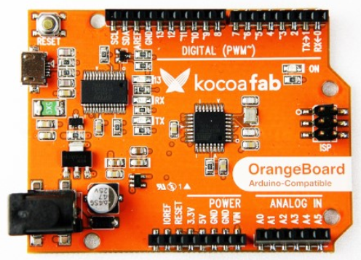
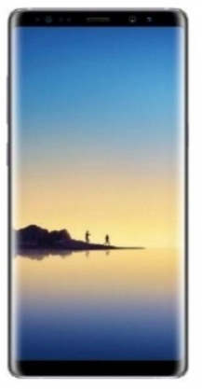
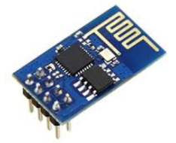

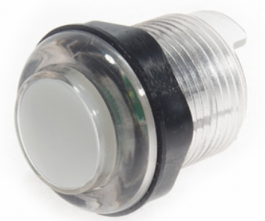

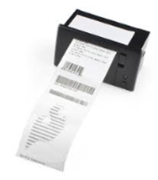
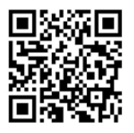
05 개발 환경 및 개발 방법
본 시스템을 개발하기 위해서 Arduino를 사용한다.
WIFI통신
아두이노로 전송
현재 번호/인원 출력
7 세그먼트
WIFI모듈
아두이노 오렌지 보드
세그먼트
동일 내용 출력
프린터로 출력
PC / WEB
창구 모니터
소형 열전사 프린터
개발 Tool | ARDUINO 1.8.5
개발 언어 | C 언어
어플을 통해서 내용 확인

Slide 15
06 업무 분담
 | 박병현 | 장태홍 | 백승제
자료 수집 | 서버 DB | 아두이노 기술 무인함 | Application TCP/IP 통신기술
설계 | 서버 구축 DB 설계 | 아두이노 설계 무인함 제작 Web 구축 | Application 설계 데이터 처리 구조 설계
구현 | 서버 및 DB 개발 | 아두이노 데이터 처리 무인함 작동 | Application 개발 통신 환경 구축
테스트 | Web 서버와 아두이노의 데이터 통신 테스트 무인함 작동 테스트 통합테스트 및 유지보수

Slide 16
07 종합 설계 수행 일정
추진사항 | 12월 | 1월 | 2월 | 3월 | 4월 | 5월 | 6월 | 7-9월
자료수집
요구사항 정의 및 분석
시스템 설계 및 상세설계
구현
통합 및 테스트
문서화 및 발표
산업기술대전
최종 보고서 작업

Slide 17
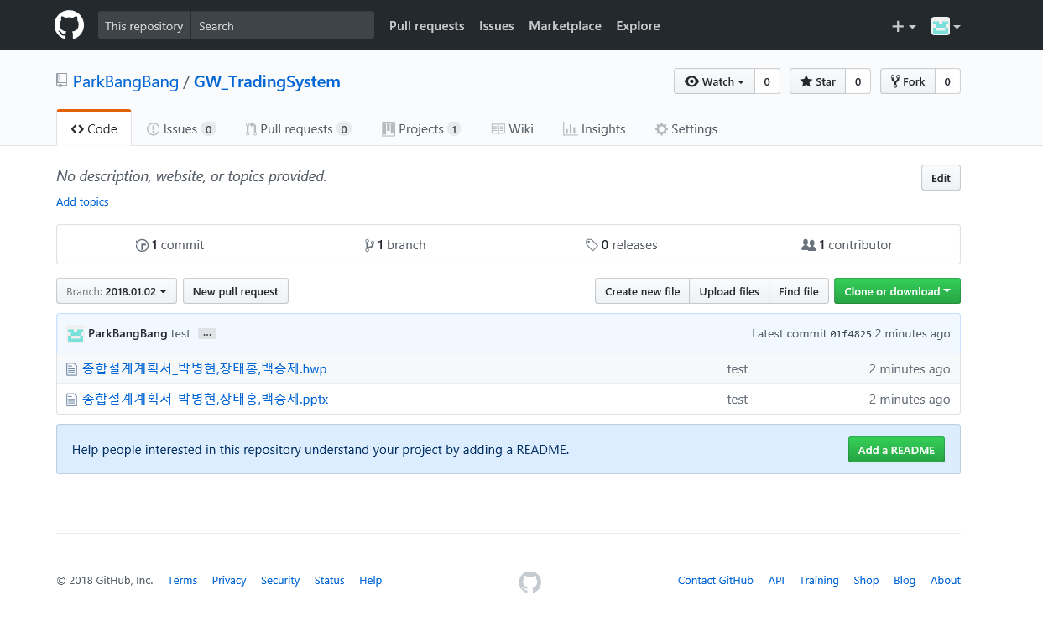
08 필요 기술 및 참고 문헌
Github : https://github.com/ParkBangBang/GW_TradingSystem

Slide 18
08 필요 기술 및 참고 문헌
논문
김상윤, 조경래, 김정한, 배성호 (2014). NFC기반의 향상된 모바일 순번대기시스템. 한국통신학회 학술대회논문집,
45-46.
윤영수. (2013). 고객의 대기시간을 고려한 은행 창구직원 및 ATM기기의 효율적 운용방안. 산업경제연구, 26(5), 2253-2273.
김상윤, 조경래, 김정한, 배성호 (2014). NFC기반의 향상된 모바일 순번대기시스템. 한국통신학회 학술대회논문집,
45-46.
박성호, 여지혜, 김미선, 방그린, 박준형, 고일주 (2012). 스마트폰 기반 다중 순번대기관리 어플리케이션의 구현. 한
국HCI학회 학술대회, 47-49.
기타 참고자료
(기사) 종합병원 2시간 대기하고 겨우 3분 진료 '문제' - https://blog.naver.com/handcli/30076582051
(app) 순번이 (매장 순번 대기 어플) – google play / App Store
(회사) -------gdgrgsgsfssaf

Slide 19
08 필요 기술 및 참고 문헌
이미지 출처
제안서 표지 이미지 https://www.naver.com/
관련 연구 사례 – 순번 대기 기기 https://saenu.modoo.at/?link=xf3x2gi3
관련 연구 사례 – 순번이 https://soonbuny.com/#download
시스템 수행 시나리오 --------ㅇㄴㅇㄴㅇㄴㅇㄴㅇ

Slide 20
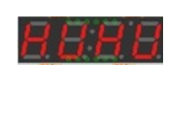
08 개발환경 추가 자료
제작 중 발생할 수 있는 불량 등의 문제를 최소화하기 위하여 국산 우호 호환 오렌지 보드를 선정 하였음 (중국산 호환 우노 보드는 불량이 많음)
- 정품 우노 보드 보다 저렴하고 안정성이 탁월함
국산 우노 호환 오렌지 보드
QR 코드 등을 출력하기 위해서 기존에 영수증 출력 용도로 사용되는
소형 열전사 프린터를 선정 하였음
소형 열전사 프린터
- 7세그먼트를 사용하여 현재 대기 인원과 대기 번호 상태를 표시
LCD 대신 7세그먼트를 선택한 이유는 유지보수가 보다 쉽고, 저전력이라는
점에서 선택하였음
7세그먼트
Notes:
7세그먼트는 캐소드 방식으로 하여 5V일 때 켜지고 0V일 때 꺼지도록 함
그리고 다이나믹 방식을 사용하여 부족할 수 있는 핀 개수 문제를 해결
(애노드 형은 -V (Off) 신호로 LED가 켜지며, 캐소드 형은 +V (On) 신호로 LED 가 켜집니다)

Slide 21
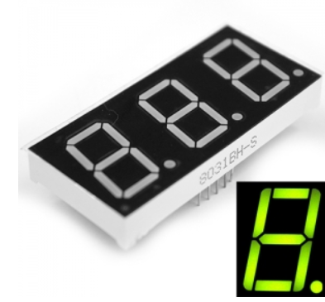
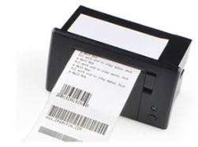
08 개발환경 제원
Microcontroller | ATmega328
Operation Voltage | 5V
Input Voltage(recommend | 7-12V
Input Voltage(limits) | 7-15V
Digaial I/O Pins | 14 (6 PWM)
Analog Input Pins | 6
DC Current per I/O Pin | 40mA
DC Current for 3.3V Pin | 50mA
Flash Memory | 32KB(0.5KB bootloader)
SRAM | 2KB
EEPROM | 1KB
Clock Speed | 16MHz
작동방식 | 애노드(양극) / 캐소드(음극) 공통
작동 전압 | 2.2V
작동 전류 | 20MV
국산 우노 호환 오렌지 보드
통신 | TTL레벨(5V) 시리얼 통신
작동 전압 | 5 ~ 9V (최소 2A이상 권장)
용지 규격 | 57mm폭, 39mm직경

Slide 22
감사합니다

